Slide 1
내 결정을 도와줘! 앱
202110307 문주은

Slide 2
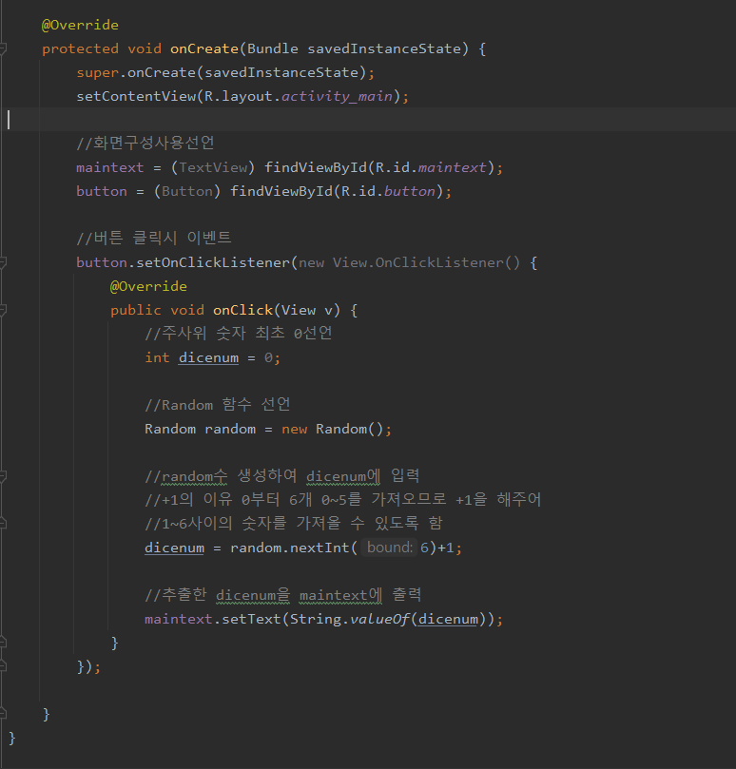
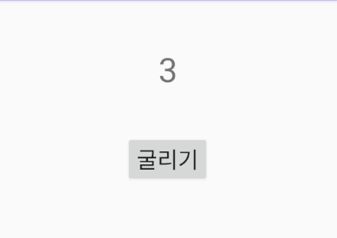
0. 간단한 주사위 어플 만들기
코드 출처: https://dorunza.com/%EC%95%88%EB%93%9C%EB%A1%9C%EC%9D%B4%EB%93%9C-%EA%B0%84%EB%8B%A8%ED%95%9C-%EC%A3%BC%EC%82%AC%EC%9C%84-%EC%96%B4%ED%94%8C-%EB%A7%8C%EB%93%A4%EA%B8%B0/

Slide 3
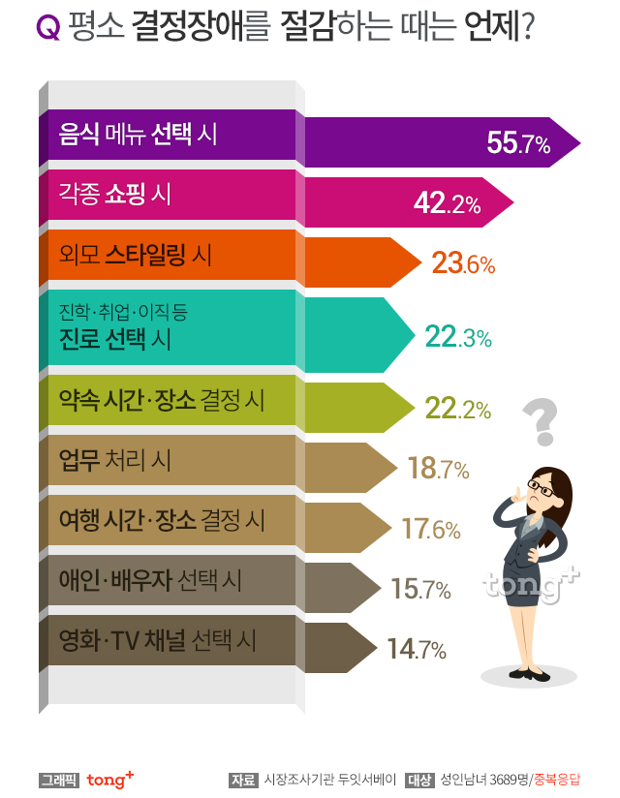
1. 주사위 프로젝트에 내 아이디어 접목시키기
내 아이디어: 랜덤으로 나오는 결과를 통해 우유부단한 이들을 돕는 앱.
최근 젊은이들 사이에서 유행하는 ‘결정장애’라는 말이 있다. 결정을 못한다는 뜻이다.
사회가 발전하고 다양해지면서 선택지가 지나치게 많아져 우리를 오히려 힘들게 하고 있다.
카페에만 가도 메뉴가 굉장히 많아 고르기 어렵다. 사실 안심 돈까스를 먹든, 등심 돈까스를 먹든, 카페 라떼를 마시든, 카라멜 마끼아또를 마시든, 아메리카노를 마시든 우리 인생엔 아무런 영향이 없다.
사소한 선택을 위해 투입하는 에너지를 아껴서 정말 중요한 선택에 쓸 수 있도록, 복잡한 세상을 단순하게 살면 오히려 행복해질 것이라는 나의 신념을 담아 툴을 만들었다.
사진 출처: 조선일보

Slide 4
2. 응용하는 과정에서 나타난 시행착오
1. 선택지가 6가지만 있는 것이 아니니 1-6이 아닌 선택지 개수를 직접 입력할 수 있게 만들고자 했다.
이를 위해 문자를 입력하는 Edit text를 만들고, 변수에 입력 값을 저장하고 string을 int타입으로 변환해서
바운드에 집어넣었다.
2. 이로 인해 숫자가 아닌 문자를 입력하면 오류가 발생했다. 이를 해결하고자 예외처리 try와 catch를 통해 숫자가 아닌 문자를 입력했을 때 “숫자를 입력하세요”라는 텍스트를 띄우게 만들었다.
3. 다음에는 ‘고민되는 선택지가 몇 개입니까?’를 지우고, 숫자를 입력해야 하는 불편함이 발생했다. Edit text 클릭시 기존의 텍스트가 지워져서 바로 숫자를 입력할 수 있게 만들어야 했다. 오류 발생은 처음부터 hint 속성을 사용하지 않았기 때문이었고 hint로 해결했다.
결과: 결정에 어려움을 겪는 사용자는 자신이 선택해야할 선택지들의 순서를 매기고 간단하게 결정할 수 있게 된다.

Slide 5
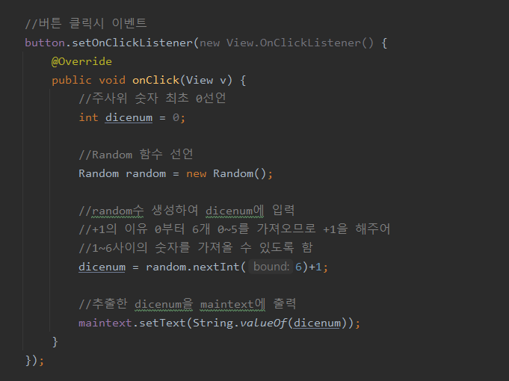
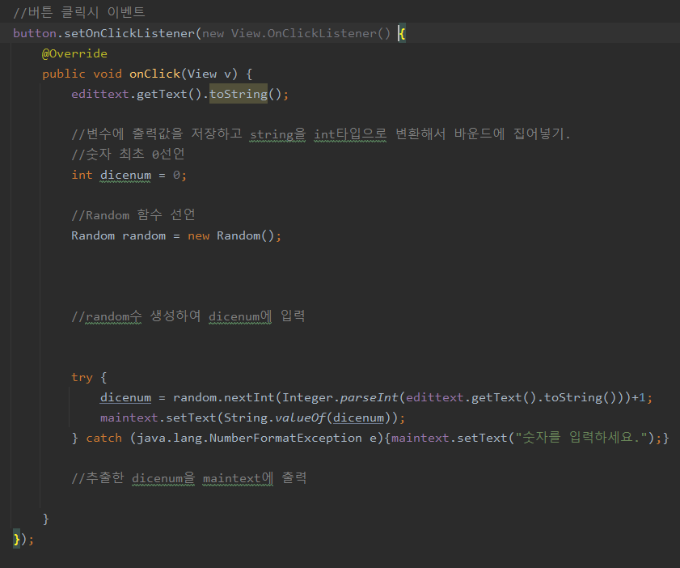
<-기존 주사위 어플 만들기 코드
응용한 결정장애 앱 코드 ->

Slide 6
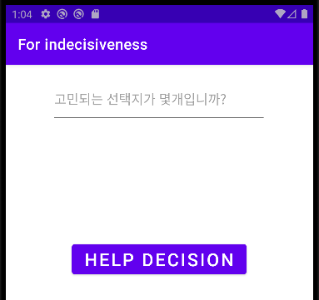
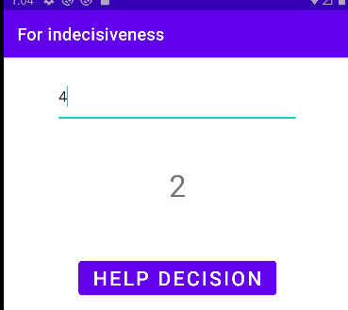
2. 앱 제작 성공
<- AVD창에 나타나는 성공 결과 캡쳐
사용 후기: 실제로 건대 후문 맛집인 ‘가츠시’에서 안심 돈가스(1)를 먹을지 등심돈까스(2)를 먹을지 너무 고민됐었는데, 가기 전에 이 창에 2를 입력하고 나온 결과가 1이 나와서 안심돈가스(1)를 먹었다. 그리고 그 고민할 시간을 아껴서 공부에 투자했다. 제작 의도가 실현된 듯하여 만족한다.

